Slide 1
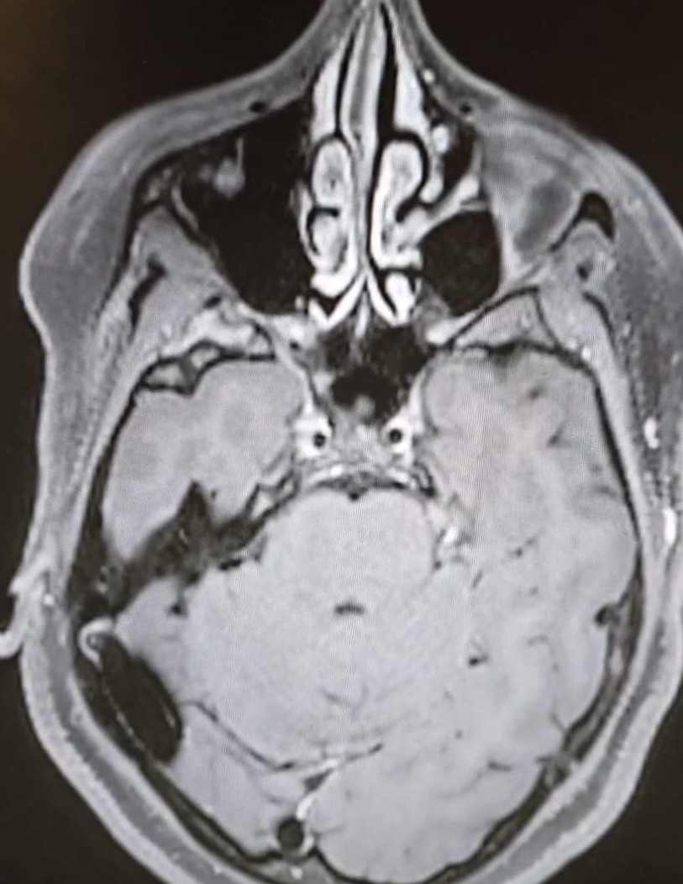
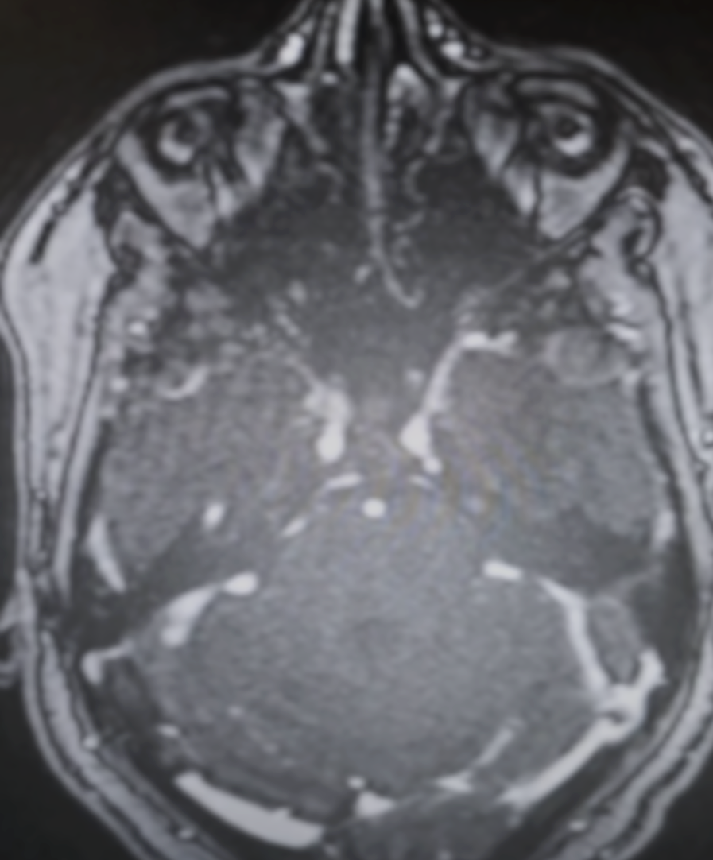
Patiente de 28 ans, stentée pour HTIC avec gradient transténotique à 18 mmHg
IRM réalisée pour recrudescence de céphalées non typiques de HTIC: stent perméable avec opacification normale en amont et en aval
Fig 2.: CEMRA (contrast enhanced)
Fig 1.: séquence 3D T1 SE FATSAT

Slide 2
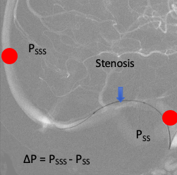
Mesures de pression au niveau des sinus sagittal supérieur et sigmoïde, par voie fémorale, via un microcathéter
ΔP = P_{SSS} - P_{SS}
Un gradient de pression transténostique ≥ 4 mmHg est nécessaire pour indiquer le stenting

Slide 3
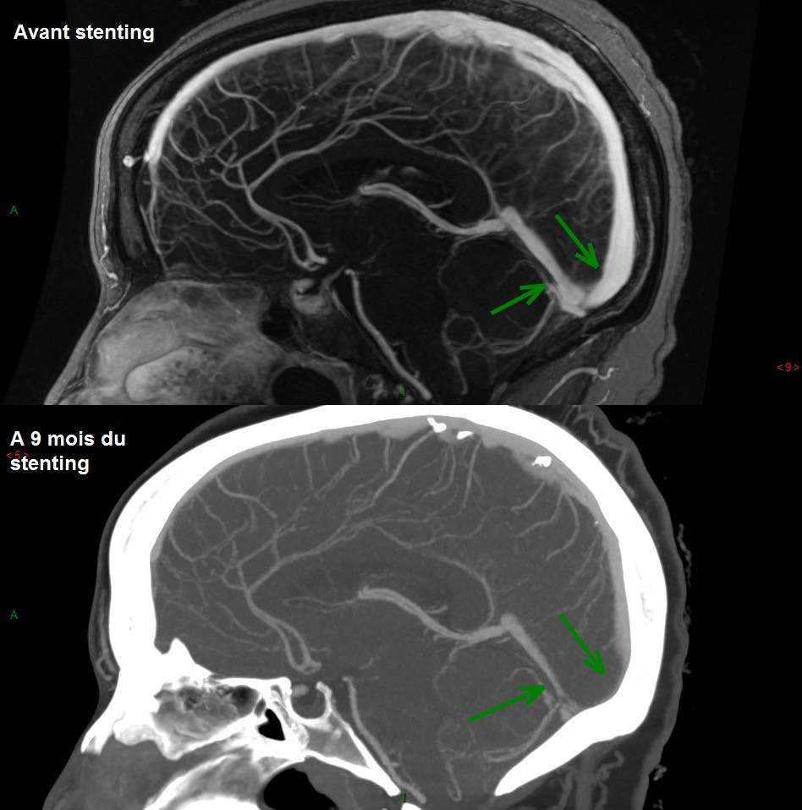
Céphalées à 9 mois chez une patiente ayant comme ATCD une HTIC « idiopathique », stentée.
1e réflexe: éliminer une thrombose du stent
Pour cette patiente, le contrôle angioscanographique avec reconstructions MAR met en évidence une récidive de sténose

